Slide 1
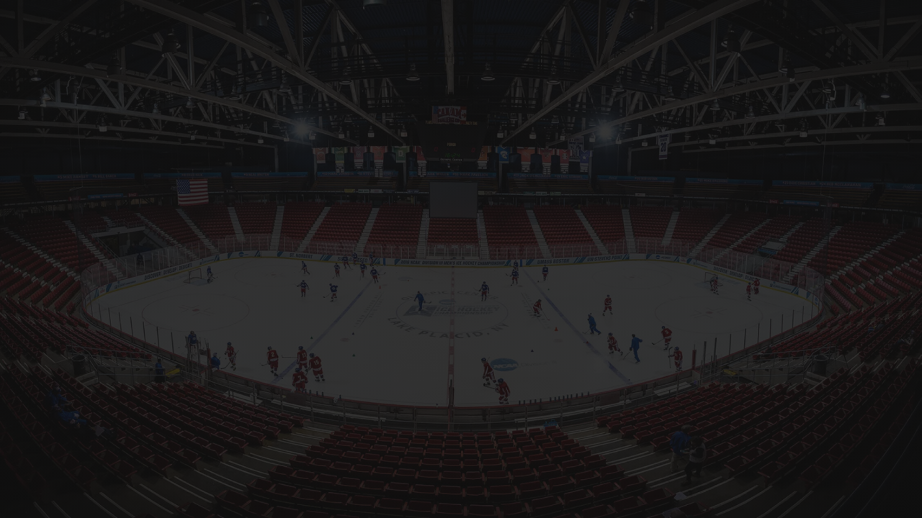
ТЕХНИЧЕСКИЙ ТРЕК DATA MATCH 2026
Прогноз спроса на билеты
ХК «Авангард»
Нейросетевая оценка заполняемости G-Drive Арены.

Slide 2



БИЗНЕС-КОНТЕКСТ
Постановка задачи
Объем прогноза
Слепой прогноз
Целевая метрика
17 будущих матчей в разрезе 8 ценовых зон.
Обучение на данных из прошлого. Полное исключение утечек.
Нормированная доля проданных мест к началу игры.

Slide 3
МЕТОДОЛОГИЯ
Архитектура валидации
1
2
3
Временной сплит
Динамические срезы
Контроль утечек
Строгое разделение. 80% матчей — прошлое, 20% — будущее.
Обучение модели на ежедневной динамике продаж.
Анализ 43 признаков. Аномальных корреляций нет.

Slide 4
ДАННЫЕ
Признаковое пространство
Динамика
Статика Арены
Календарь
Соперники
Темп продаж и текущая доля выкупа мест.
Вместимость секторов и владельцы абонементов.
Дни недели. Влияние выходных на явку.
22 уникальных оппонента в чемпионате КХЛ.

Slide 5
ВЫБОР МОДЕЛИ
Архитектура нейросети TensorFlow
IN
Входной вектор
Защита от переобучения
42 признака (динамика, статика, дни)
Shape: (42,)
Всего 177 параметров для исключения переобучения на небольшом датасете.
Выходная активация Sigmoid
H1
Скрытый слой Dense
Dense(4)
Строго ограничивает предсказание доли выкупа диапазоном [0, 1].
4 нейрона • Активация Sigmoid
Физика процесса
OUT
Выходной слой Dense
Target ∈ [0, 1]
Исключает выдачу аномальных или «отрицательных» прогнозов.
1 нейрон • Активация Sigmoid

Slide 6
МЕТРИКА КАЧЕСТВА
Точность на отложенной выборке
Базовый алгоритм
Нейронная сеть
0.245
0.105
Историческое среднее.
Ошибка снижена на 57%.

Slide 7
РАЗРЕЗ ТОЧНОСТИ
Где прогноз наиболее точен?
Зоны 3, 4, 5
RMSE < 0.08
Стабильно высокий спрос.
Зоны 7, 8
RMSE ~ 0.11
Средняя предсказуемость.
Зоны 2, 6
RMSE > 0.15
Спонтанные покупки.

Slide 8
АНАЛИЗ ОТКЛОНЕНИЙ
Где и почему ошибается модель?
Зона 2
Амур и Сочи
Понедельники
Отрицательная корреляция. Спрос зависит от маркетинга последних дней.
Непопулярные соперники. Аномально низкий интерес аудитории ломает прогноз.
Исторический спад. День с самой минимальной базовой явкой.

Slide 9
ИНСАЙТЫ
Драйверы спроса
Прайм-тайм
Пятница и Воскресенье стабильно генерируют органический трафик.
База аудитории
Абонементы — мощный математический драйвер явки.
Топ-раздражители
Лада, Торпедо и Трактор увеличивают продажи билетов.

Slide 10



ВЫВОДЫ ДЛЯ КЛУБА
Как использовать прогноз
для роста выручки?
Динамический прайсинг
Точечный маркетинг
Управление квотами
Внедрить скидки на волатильные Зоны 2 и 6 за 14 дней до матча.
Перенаправить бюджет с топ-матчей на Понедельники и игры с аутсайдерами.
Использовать отсечку в 10 дней для запуска экстренных спецразмещений.

